Slide 1
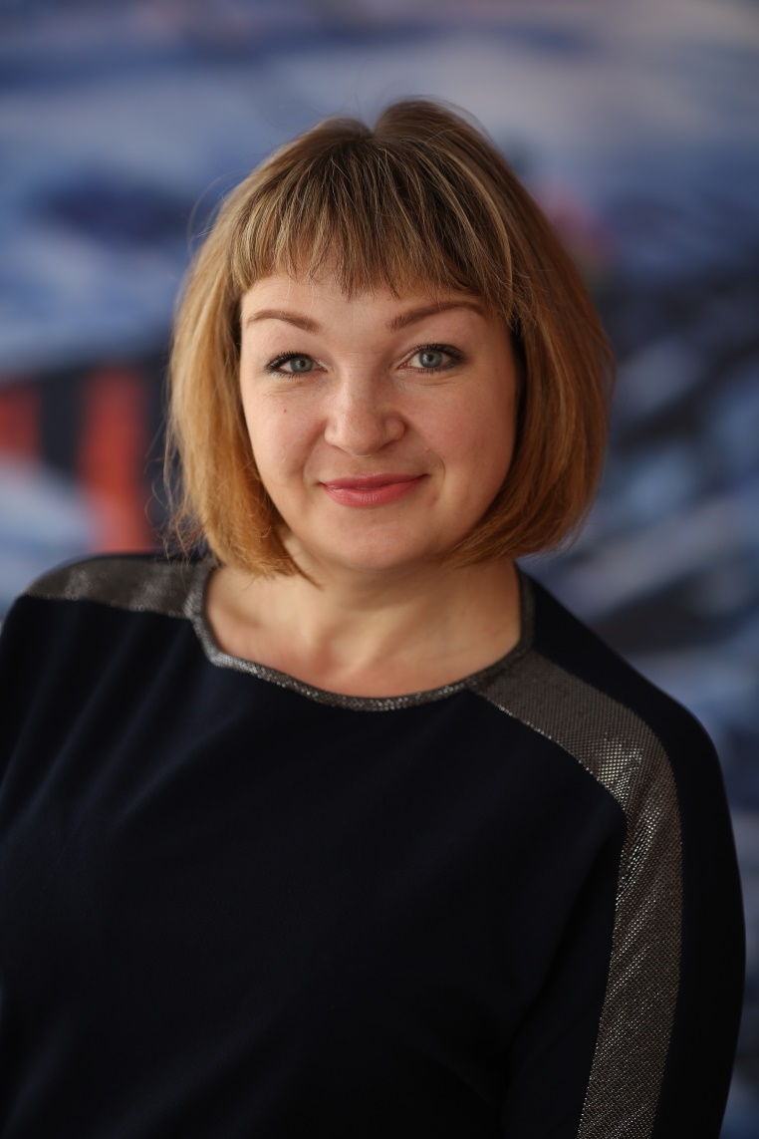
«Интерактивный плакат как средство развития познавательного интереса дошкольников с ОВЗ»
Региональная школа «Университет детства»
Иванова Людмила Олеговна, воспитатель
МБДОУ «Детский сад № 15»
города Гая Оренбургской области

Slide 2
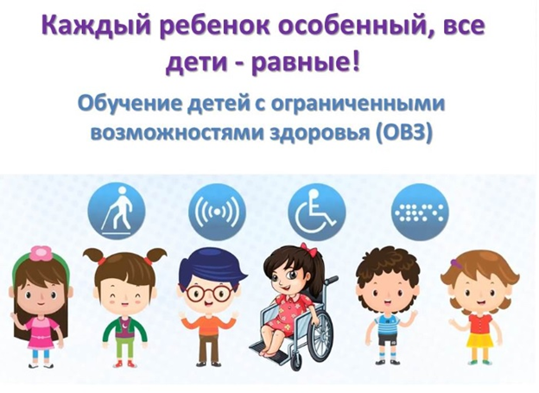
Согласно ФГОС ДОО
«Государство обеспечивает равенства возможностей каждого ребенка в период дошкольного детства, в получении качественного образования независимо от психофизиологических и личностных особенностей ребенка.

Slide 3

Дошкольники с ОВЗ в детском саду отличаются более низкой работоспособностью по сравнению со сверстниками, низкой социализацией и самооценкой.

Slide 4
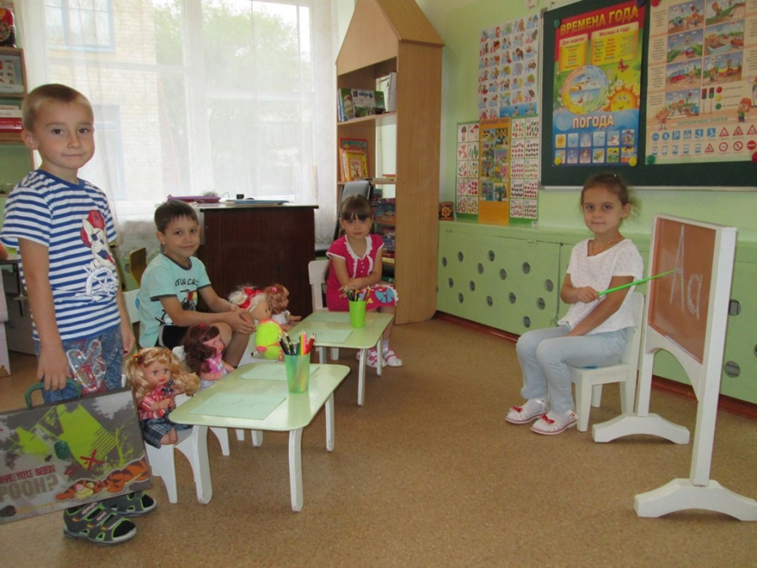
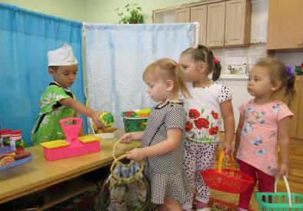
Задача воспитателя – создать среду, в которой каждый ребенок чувствует себя комфортно!

Slide 5
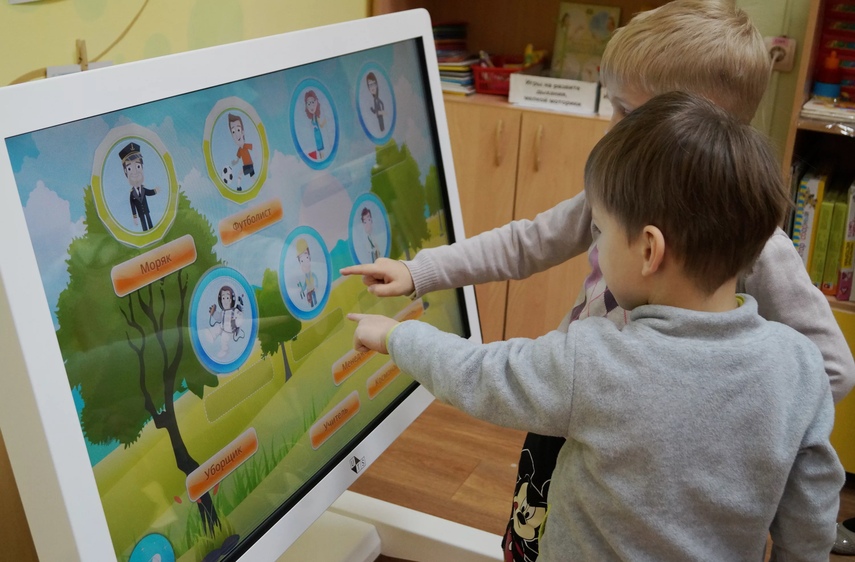
Инклюзивное образование в МБДОУ
«Детский сад № 15»
внедрение современных образовательных технологий в практику ДОО
эффективность образовательного процесса
положительная динамика в обучении и воспитании

Slide 6
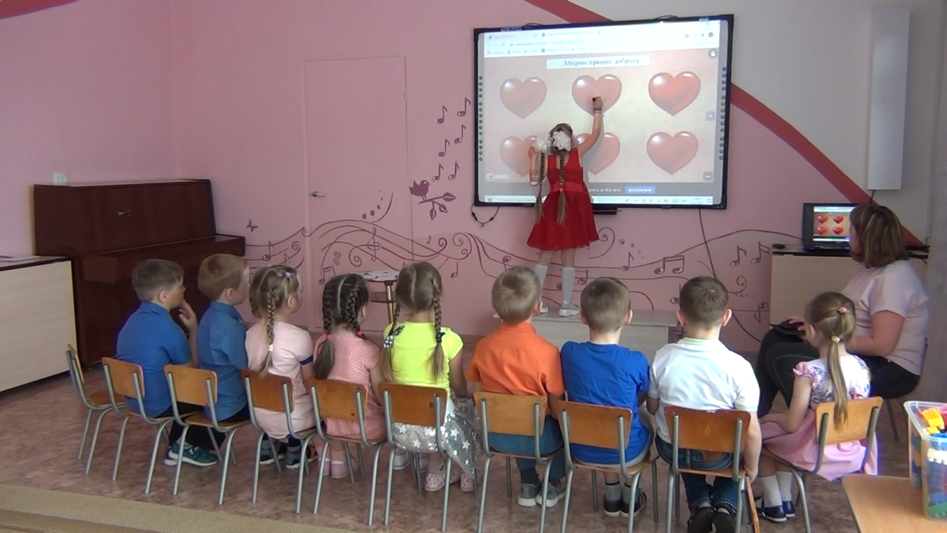
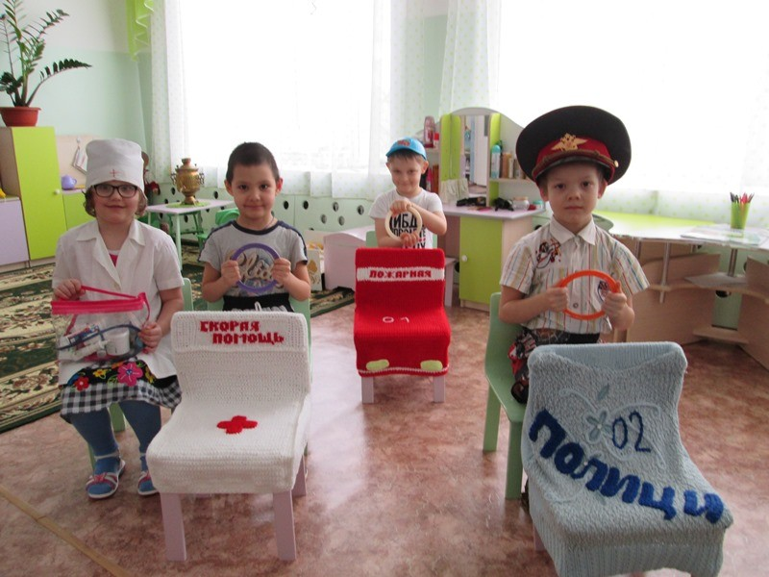
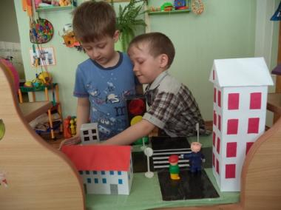
Интерактивная образовательная среда

Slide 7
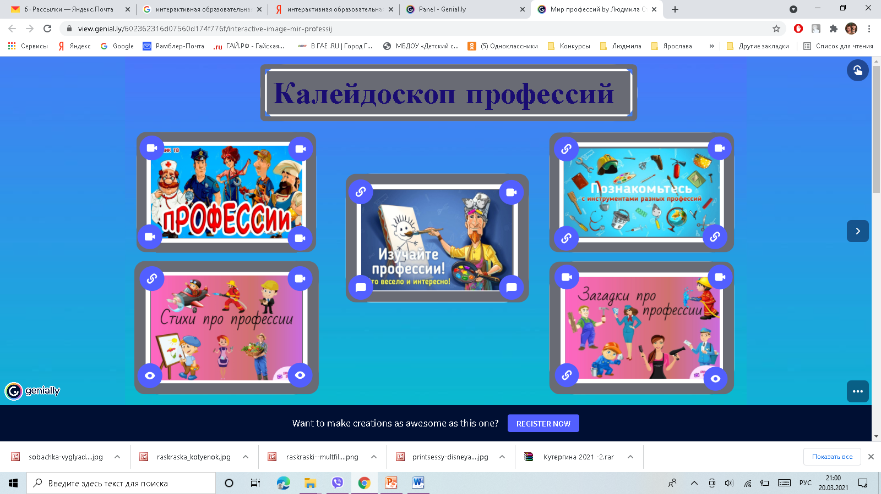
Интерактивный плакат – мощный инновационный инструмент, средство оригинального решения педагогических задач, несущий в себе высокий развивающий потенциал

Slide 8
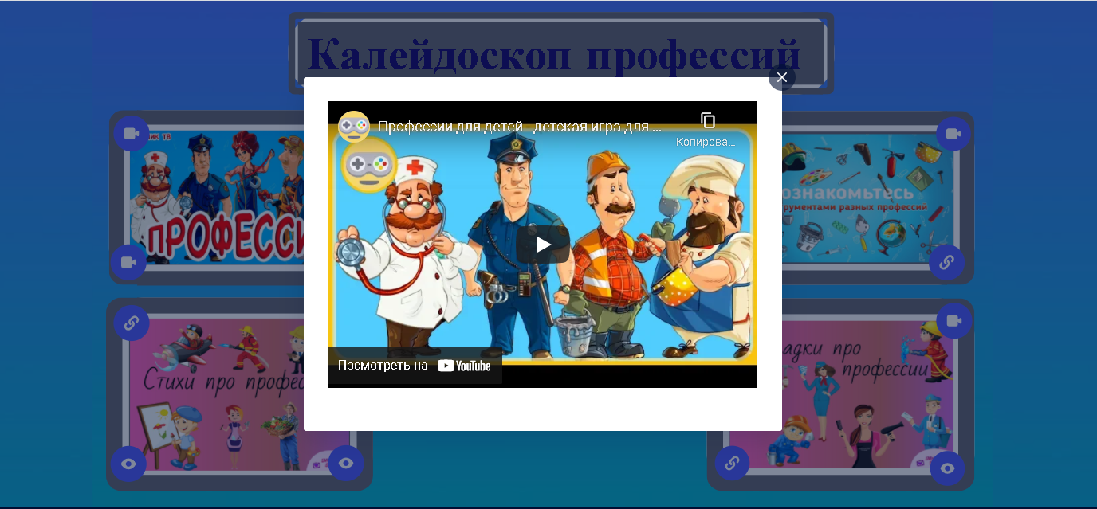
Теоретическая основа применения интерактивного плаката

Slide 9
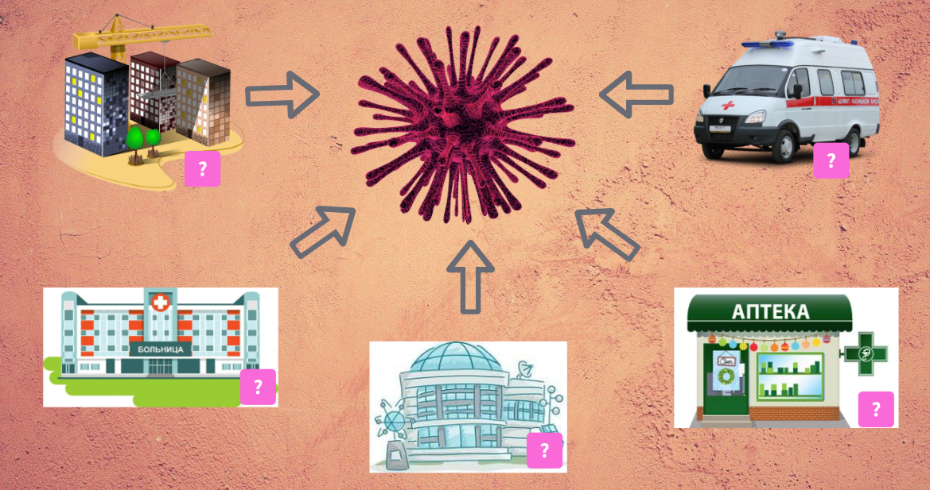
Интерактивный плакат позволяет удовлетворить потребности всех участников образовательных отношений

Slide 10
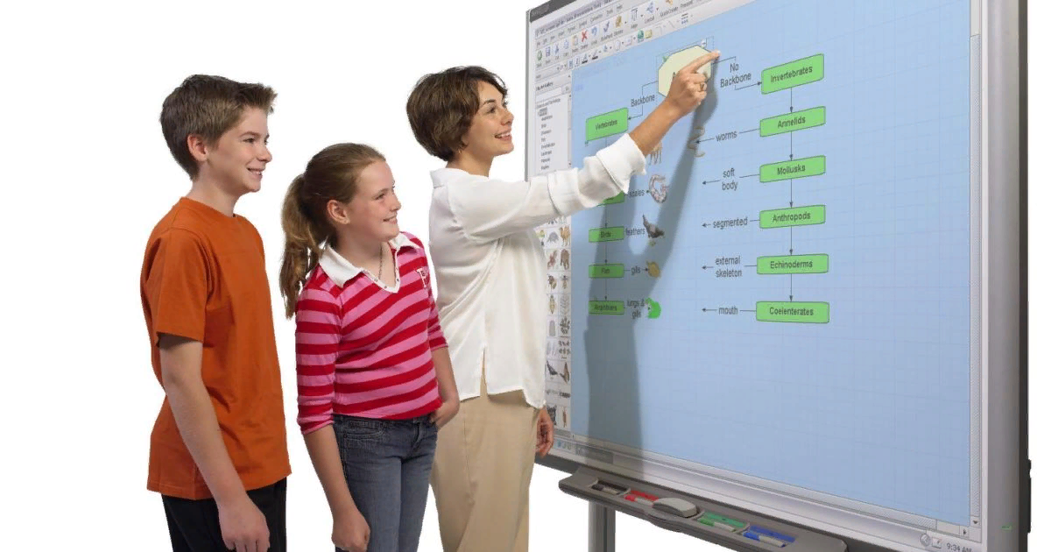

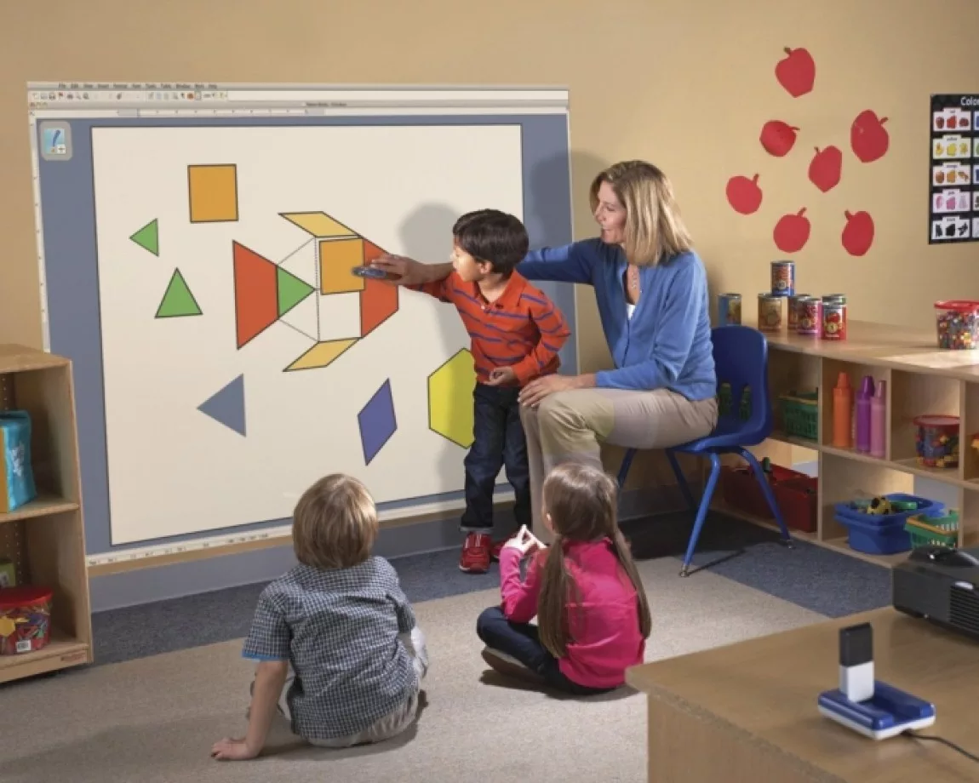
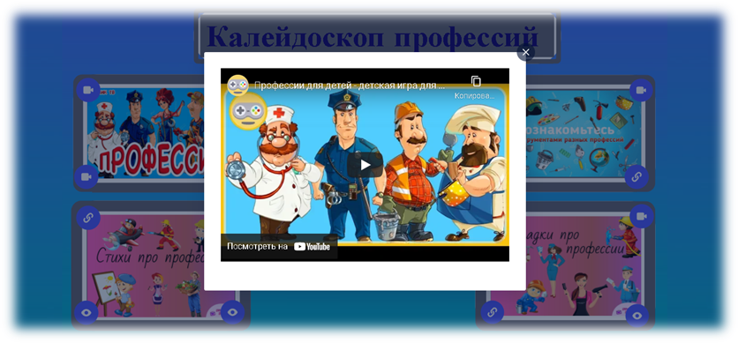
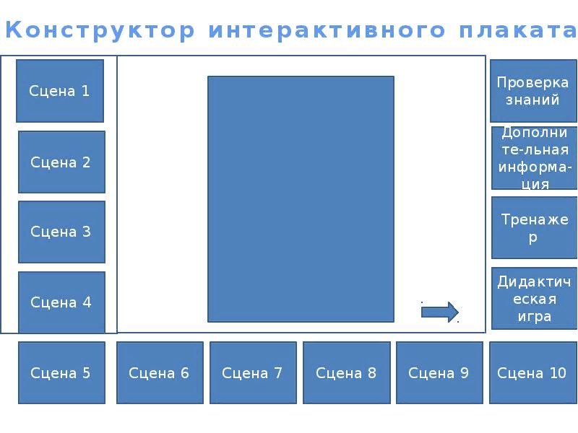
Преимущества интерактивного плаката
Высокая интерактивность
Богатый визуальный материал
Групповой и индивидуальный подход
Учебный материал в виде игр и заданий
Простота в использовании

Slide 11


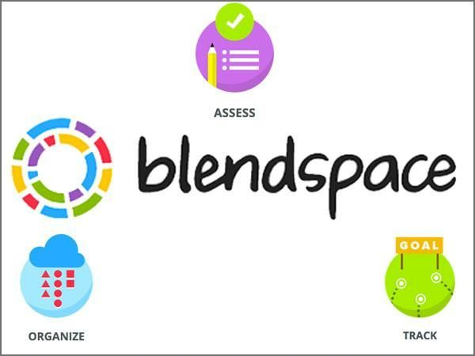


Программы для создания интерактивных плакатов

Slide 12
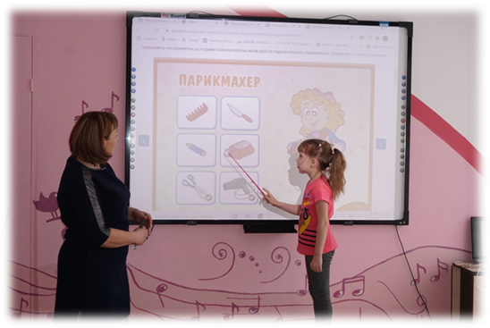
Составляющие интерактивного плаката

Slide 13
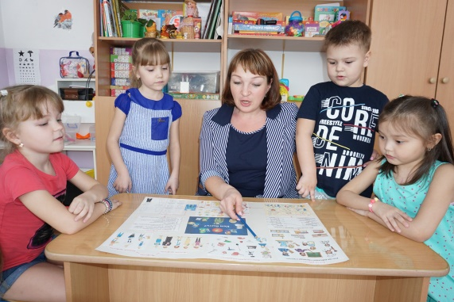
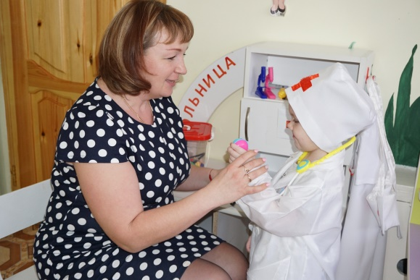
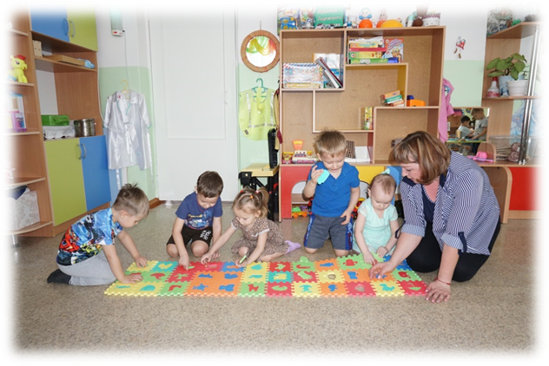
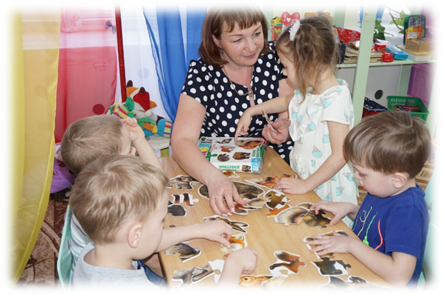
Для оценки результативности интерактивного плаката

Slide 14
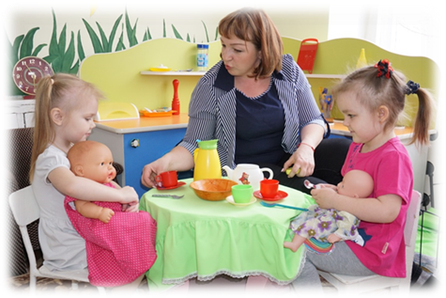
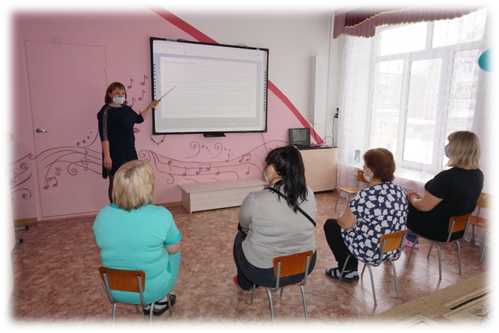
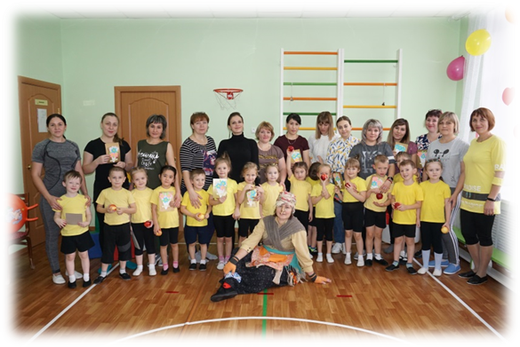
Результаты использования интерактивного плаката

Slide 15
Интерактивный плакат - отличный помощник в работе по ранней профориентации дошкольников

